Slide 1

MBA Decision After Bachelor's
Final Project Data Science & Data Analyst
Fa’iz Abiyyu Rizqullah Saputra

Slide 2
Table of contents
01
Business Understanding
02
Data Understanding
03
Exploratory Data Analysis (EDA)
04
Data Pre Processing
05
Modeling & Evaluation
06
Conclusion Recommendation

Slide 3
01
Business Understanding

Slide 4
BACKGROUND
PROBLEM
OBJECTIVE
GOAL
Dataset ini berisi informasi tentang keputusan lulusan sarjana (bachelor) untuk melanjutkan studi MBA berdasarkan berbagai faktor, seperti pengalaman kerja, biaya, lokasi, dan potensi penghasilan setelah MBA.
Lulusan sarjana menghadapi kesulitan dalam memutuskan apakah akan melanjutkan studi MBA karena banyak faktor yang harus dipertimbangkan. Keputusan yang salah dapat menyebabkan pemborosan sumber daya dan waktu.
Mengidentifikasi faktor-faktor utama yang mempengaruhi keputusan untuk melanjutkan MBA.
Memprediksi apakah seorang lulusan sarjana akan memilih untuk melanjutkan MBA berdasarkan karakteristik pribadi dan lingkungan.

Slide 5
02
Data Understanding

Slide 6
Data Information
Ringkasan Dataset
Kategori Data
Variabel Target
Total Data
10,000 baris,
20 kolom
Tipe Data
10 numerik,
10 kategorikal
Demografi: Age, Gender
Akademik:Undergraduate Major, GPA, University Ranking
Karier:Work Experience, Job Title, Salary Before MBA, Has Management Experience
Faktor Keputusan:
GRE/GMAT Score, Entrepreneurial Interest, MBA Funding Source, Dll.
Decided to Pursue MBA?
Yes/No

Slide 7
03
Exploratory Data Analysis (EDA)

Slide 8
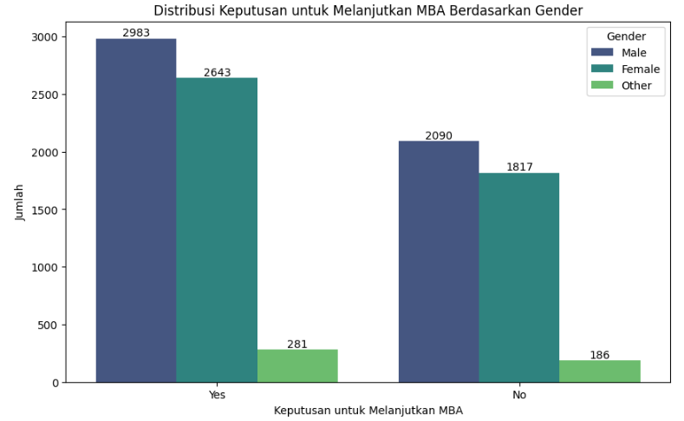
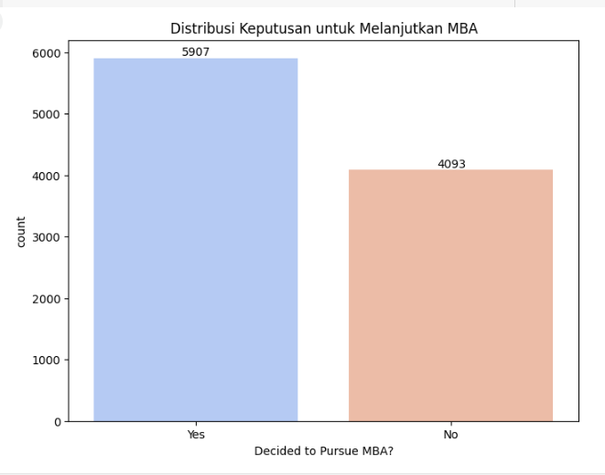
Pria dan wanita cenderung lebih memilih melanjutkan MBA, dengan kontribusi pria sedikit lebih tinggi. Gender lain memiliki representasi yang kecil.
Keputusan Melanjutkan MBA: Mayoritas (59,07%) memilih melanjutkan MBA, sementara 40,93% tidak.
Distribusi Gender:
Pria lebih banyak melanjutkan MBA (2.983) dibanding wanita (2.643).
Keputusan "Tidak" juga lebih banyak pada pria (2.090) dibanding wanita (1.817).
Kelompok gender lain memiliki jumlah yang kecil (Ya: 281, Tidak: 186).

Slide 9
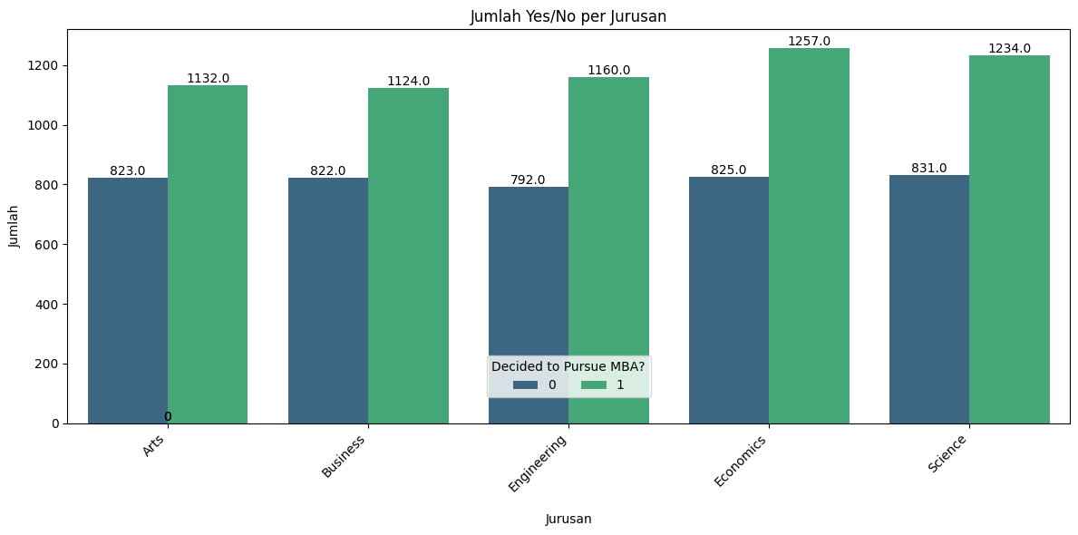
Minat untuk melanjutkan MBA cukup tinggi di semua jurusan, dengan jurusan Economics dan Science menunjukkan minat tertinggi.

Slide 10
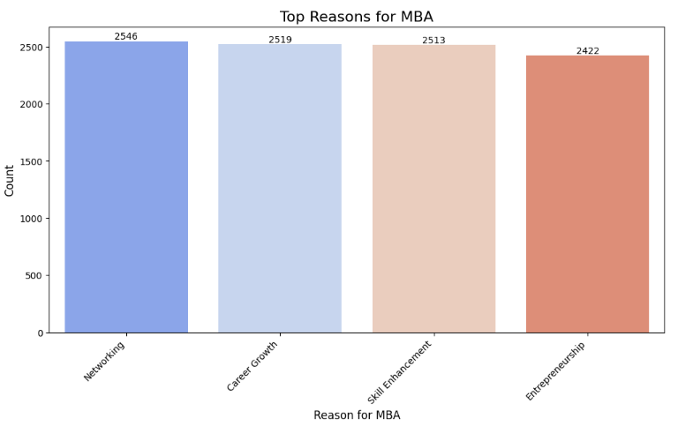
Mayoritas individu mengambil MBA untuk membangun jaringan profesional, meningkatkan peluang karier, dan mengembangkan keterampilan.
1. Networking (2546 responden) adalah alasan utama seseorang mengambil program MBA.
Banyak individu melihat MBA sebagai kesempatan untuk membangun koneksi profesional yang lebih luas dan berharga untuk pengembangan karier mereka.
2. Career Growth (2519 responden) dan Skill Enhancement (2513 responden) hampir memiliki jumlah peminat yang sama.
Ini mengindikasikan bahwa selain memperluas jaringan, banyak yang ingin meningkatkan keterampilan dan mendapatkan peluang karir yang lebih baik melalui MBA.
3. Entrepreneurship (2422 responden) menjadi alasan yang paling sedikit dibandingkan alasan lainnya.
Meskipun sedikit lebih rendah dari yang lain, jumlah ini tetap signifikan, menunjukkan bahwa banyak individu melihat MBA sebagai landasan untuk memulai atau mengembangkan bisnis mereka sendiri.

Slide 11
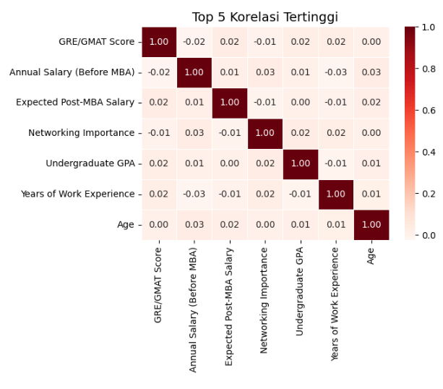
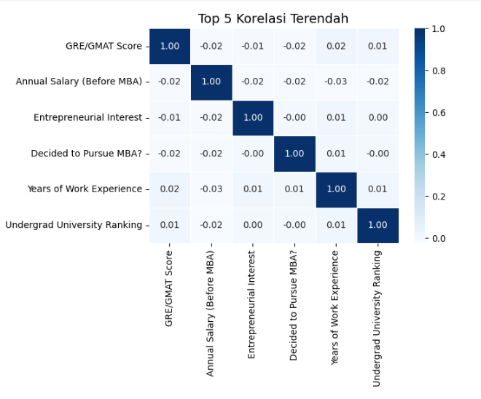
Faktor akademik dan pengalaman kerja memiliki korelasi kuat dalam perjalanan MBA, sementara keputusan untuk mengejar MBA tidak terlalu dipengaruhi oleh faktor akademik atau finansial
GPA dan GRE/GMAT Score → Mahasiswa dengan GPA tinggi cenderung memiliki skor GRE/GMAT lebih baik.
Gaji Sebelum & Setelah MBA → Semakin tinggi gaji sebelum MBA, semakin tinggi ekspektasi gaji setelahnya.
Networking Importance → Pentingnya networking berkaitan dengan ekspektasi pasca-MBA.
Usia & Pengalaman Kerja → Semakin tua seseorang, semakin banyak pengalaman kerja.
Keputusan MBA → Tidak terlalu dipengaruhi faktor akademik/gaji.
Minat Wirausaha → Tidak berhubungan signifikan dengan faktor lainnya.
Peringkat Universitas → Tidak mempengaruhi gaji atau pengalaman kerja

Slide 12
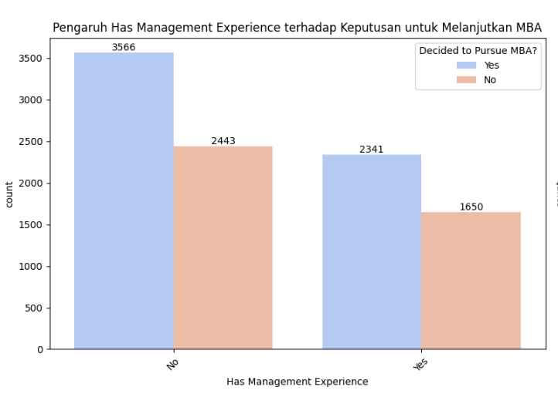
Individu tanpa pengalaman manajerial lebih cenderung melanjutkan MBA dibandingkan yang sudah berpengalaman
Lebih banyak orang tanpa pengalaman manajerial yang tertarik melanjutkan MBA dibandingkan yang memiliki pengalaman.
MBA lebih diminati oleh mereka tanpa pengalaman sebagai peluang meningkatkan karier.
Individu dengan pengalaman manajerial tetap tertarik, tapi dalam jumlah lebih kecil, mungkin untuk percepatan karier.
Strategi pemasaran MBA bisa menargetkan kedua kelompok dengan pendekatan berbeda:
Tanpa pengalaman: Fokus pada peluang karir baru.
Dengan pengalaman: Soroti manfaat peningkatan ke kepemimpinan lebih tinggi.

Slide 13
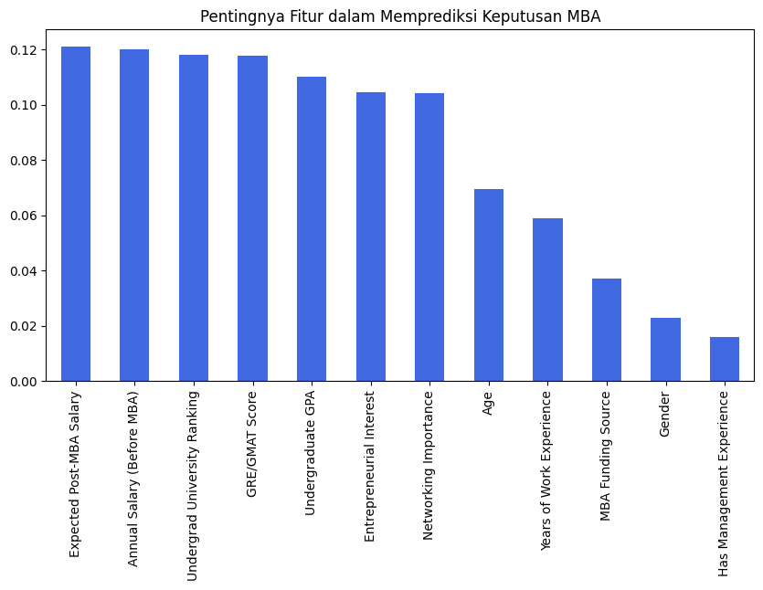
Keputusan untuk melanjutkan MBA lebih banyak dipengaruhi oleh faktor ekonomi dan akademik dibandingkan faktor demografi atau pengalaman kerja.
Ekspektasi Gaji Pasca-MBA & Gaji Sebelum MBA → Faktor finansial sangat berpengaruh dalam keputusan MBA.
Peringkat Universitas & Skor GRE/GMAT → Prestasi akademik juga memiliki peran penting.
Minat Wirausaha & Networking → Koneksi dan jiwa wirausaha turut mempengaruhi keputusan.
Usia & Pengalaman Kerja → Faktor ini relevan, tetapi tidak sekuat faktor finansial dan akademik.
Gender & Pengalaman Manajemen → Faktor ini memiliki pengaruh paling kecil dalam keputusan MBA.

Slide 14
04
Data Preprocessing

Slide 15
Preprocessing Timeline
Data Cleaning
Train Test Split
Encoding
Handling
Multicollinearity
Standardization
Missing value,
Duplicated Columns,
Checking data type
Splitting datasets into Train, Test and Validation
One Hot Encoding
Min Max Scaler for Data with bigger range
Using VIF Score to eliminate high correlation variable

Slide 16
05
Modeling Machine Learning + Evaluation

Slide 17
Modeling Machine Learning
Model | Accuracy | Precision | Recall | F1-Score
Logistic Regression | 0.598 | 0.598 | 1.0 | 0.749
Gradient Boosting | 0.585 | 0.596 | 0.949 | 0.732
SVM | 0.597 | 0.598 | 0.998 | 0.748
KNN | 0.526 | 0.592 | 0.668 | 0.628
Random Forest | 0.558 | 0.595 | 0.821 | 0.690
XGBoost | 0.551 | 0.596 | 0.773 | 0.673
Deep Learning | 0.568 | 0.595 | 0.871 | 0.707
Karena Recall dan F1-Score seringkali lebih penting dalam klasifikasi ketidakseimbangan kelas, maka Logistic Regression menjadi pilihan terbaik karena memiliki Recall 1.0 dan F1-Score tertinggi (0.749).

Slide 18
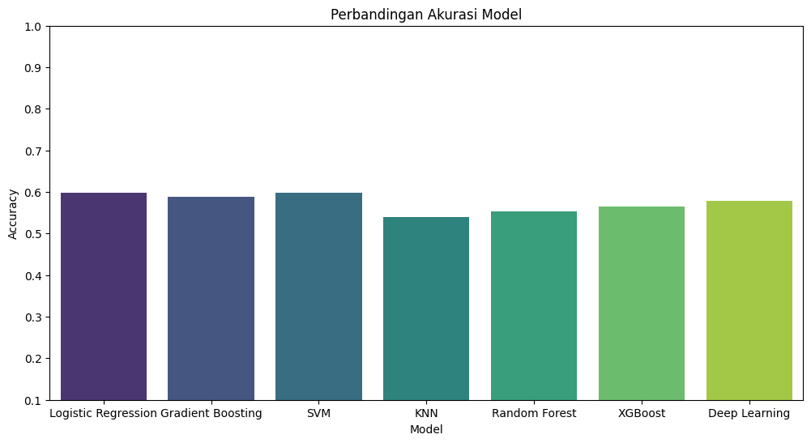
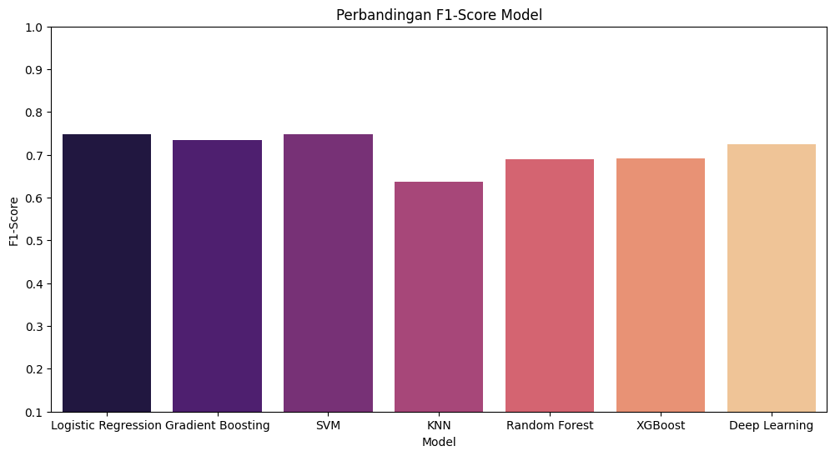
Akurasi Model
- Model dengan akurasi tertinggi adalah SVM dan Deep Learning.
- Model dengan akurasi terendah adalah KNN.
- Model lainnya seperti Logistic Regression, Gradient Boosting, Random Forest, dan XGBoost memiliki akurasi yang cukup seimbang.
Stabilitas Model
- Model berbasis pohon keputusan seperti Random Forest dan XGBoost menunjukkan performa yang cukup baik tetapi tidak lebih unggul dibandingkan SVM dan Deep Learning.
F1-Score Model
- SVM, Logistic Regression, dan Gradient Boosting memiliki F1-score yang tinggi.
- KNN memiliki F1-score terendah, menunjukkan bahwa model ini mungkin kurang optimal dalam menangani kelas minoritas.
- Deep Learning juga memiliki F1-score tinggi, menunjukkan keseimbangan antara presisi dan recall.

Slide 19
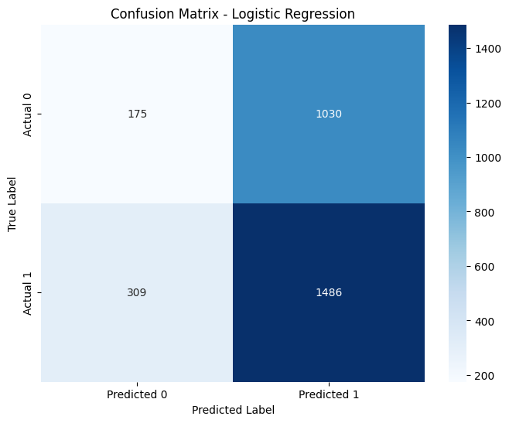
Interpretasi Confusion Matrix - Logistic Regression
Actual / Predicted | Predicted 0 (Tidak Mengejar MBA) | Predicted 1 (Mengejar MBA)
Actual 0 (Tidak Mengejar MBA) | 175 (True Negative) | 1030 (False Positive)
Actual 1 (Mengejar MBA) | 309 (False Negative) | 1486 (True Positive)
True Positive (TP = 1486): Model berhasil mengklasifikasikan 1486 individu yang benar-benar mengejar MBA dengan benar.
True Negative (TN = 175): Model berhasil mengklasifikasikan 175 individu yang tidak mengejar MBA dengan benar.
False Positive (FP = 1030): Model salah mengklasifikasikan 1030 individu sebagai mengejar MBA padahal sebenarnya tidak.
False Negative (FN = 309): Model salah mengklasifikasikan 309 individu sebagai tidak mengejar MBA padahal sebenarnya mereka mengejar MBA.

Slide 20
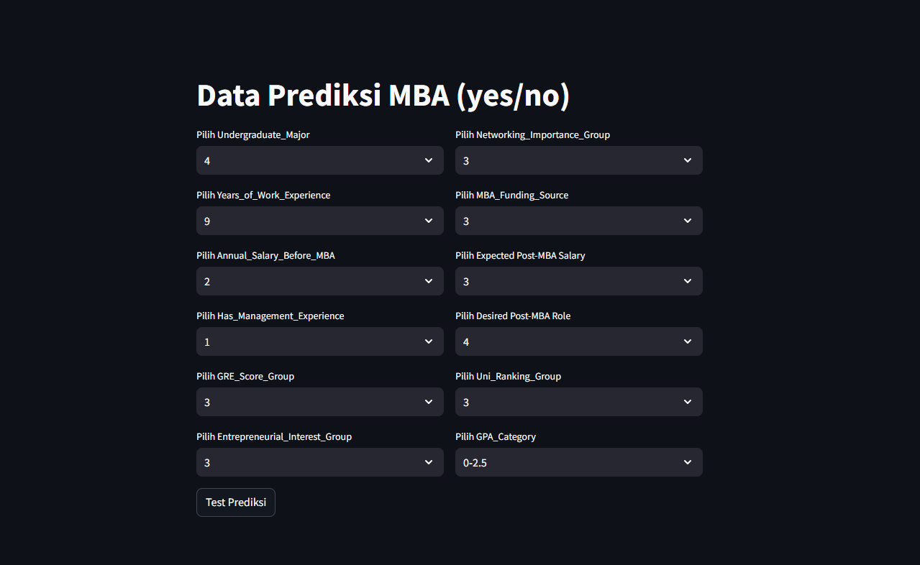
Test with New Data use Streamlit

Slide 21
06
Conclusion
Recommendation

Slide 22
Kesimpulan
Faktor Finansial Sangat Berpengaruh
Reputasi Akademik dan Kemampuan Akademik
Minat dan Jaringan Profesional
Faktor Demografi dan Pengalaman Kerja
Faktor Gender dan Pengalaman Manajerial
Kesimpulan Lainnya
Expected Post-MBA Salary dan Annual Salary (Before MBA) adalah dua fitur terpenting dalam memprediksi keputusan MBA.
Manfaat finansial setelah lulus menjadi pertimbangan utama.
Undergrad University Ranking, GRE/GMAT Score, dan Undergraduate GPA memiliki pengaruh yang cukup tinggi.
Individu dengan latar belakang akademik yang kuat lebih mungkin mempertimbangkan MBA.
Entrepreneurial Interest dan Networking Importance menjadi faktor signifikan.
MBA membantu membangun jaringan profesional dan mendukung minat kewirausahaan.
Keputusan untuk melanjutkan MBA lebih banyak dipengaruhi oleh faktor ekonomi dan akademik.
Potensi peningkatan gaji, reputasi akademik, dan peluang networking adalah faktor utama sebelum mengambil keputusan.
Age dan Years of Work Experience memiliki pengaruh yang lebih rendah dibandingkan faktor lainnya.
Pengalaman profesional tetap relevan dalam keputusan MBA.
Gender dan Has Management Experience memiliki pengaruh paling kecil.
Faktor ekonomi, akademik, dan aspirasi pribadi lebih dominan dalam keputusan MBA.

Slide 23

Untuk Penyedia Program MBA:
Fokus pada lulusan STEM & Ekonomi dengan pemasaran yang lebih spesifik.
Tawarkan program fleksibel (paruh waktu, eksekutif, online) untuk profesional berpengalaman.
Tekankan manfaat pengembangan karier daripada sekadar kenaikan gaji
Untuk Perusahaan & Perekrut:
Dukung program MBA untuk karyawan guna mempertahankan talenta terbaik.
Sediakan pelatihan kepemimpinan bagi karyawan yang tidak mengambil MBA.
Tawarkan jalur karier yang jelas pasca-MBA untuk menarik dan mempertahankan profesional berkualitas.
Kesimpulan
MBA berperan penting dalam pengembangan karier. Institusi pendidikan harus menargetkan lulusan Science, Technology, Engineering, dan Mathematics & Ekonomi dengan program fleksibel, sementara perusahaan dapat mendukung pertumbuhan karyawan melalui dukungan pendidikan dan jalur karir yang jelas.
Business Recommendation

Slide 24
Kesimpulan dari analisis dalam Dataset yang saya dapatkan adalah bahwa dataset yang digunakan kemungkinan besar tidak valid karena menunjukkan pola yang tidak wajar. Indikasi utama adalah:
Tidak Ada Kenaikan Logis dalam Gaji – Biasanya, gaji meningkat seiring bertambahnya pengalaman kerja. Namun, dalam dataset ini, gaji minimum dan maksimum tetap hampir konstan di semua tingkat pengalaman.
Kurangnya Variasi Data – Fluktuasi gaji sangat kecil, yang tidak mencerminkan kondisi dunia nyata.
Indikasi Data Buatan atau Bermasalah – Pola yang tidak logis ini mengarah pada kesimpulan bahwa dataset mungkin telah dibuat secara artifisial, dikumpulkan dengan buruk, atau dimanipulasi.
Akibatnya, sebaik apapun model yang digunakan, performa analisis atau prediksi tidak akan membaik karena permasalahan terletak pada kualitas dataset itu sendiri.
Dataset Overall

Slide 25

THANK YOU
Email : faizsaputra79@gmail.com
Linkedin : faizabiyyurizqullahsaputra
Portofolio : abiyyufaiz.vercel.app
Github : https://github.com/FaizAbiyyu

